Slide 1
E Twınnıng Nedir ?

Slide 2
eTwinning Portalı (www.etwinning.net) ana toplanma noktası ve çalışma alanıdır. Yirmi sekiz dilde mevcut olan e Twinning Portalının bugün yaklaşık olarak 573.000'den fazla öğretmen üyesi bulunmaktadır. Portal, öğretmenlerin ortak bulması, proje oluşturma, fikirlerini paylaşması, en iyi uygulama alışverişinde bulunması ve e Twinning platformunda bulunan çeşitli özelleştirilmiş araçları kullanarak hemen birlikte çalışmaya başlaması için çevrimiçi araçlar sağlamaktadır.

Slide 3
Ülkemiz eTwinning'e 2009 yılında dahil olmuştur. eTwinning Türkiye Ulusal Destek Servisi, Milli Eğitim Bakanlığı Yenilik ve Eğitim Teknolojileri Genel Müdürlüğü bünyesinde faaliyet göstermektedir. Ülkemizde 52.000'den fazla okuldan, 129.000'den fazla kullanıcı portala kayıtlıdır ve şu ana kadar 23.000'den fazla projeye katılmışlardır. eTwinning Erasmus+ sürecinde de Avrupa Komisyonu'nun desteklemeye devam ettiği faaliyetlerden biridir ve son süreçte 2021 yılına kadar sürdürülecektir.
* Sayılar, Mayıs 2018 istatistiklerine göredir

Slide 4
E Twinningin Faydaları
e Twinning faaliyeti temelde Avrupa’nın farklı ülkelerinden öğretmenlerin, farklı okullardan öğretmenlerle deneyimlerini paylaşıp, fikir alış verişinde bulunabileceği çevrim içi bir ortam oluşturmayı amaçlamaktadır. Öğretmenler, farklı ülkelerden iletişim kurdukları öğretmenlerle kendi eğitim süreçlerine uygun şekilde projeler yapabilirler. Projelerde teknolojinin eğitime adaptasyonu ve eğitim süreçlerinde uygun şekilde kullanımı istenilen bir durumdur. Özellikle ülkemizde Fatih projesi ile birlikte öğretmenlere ve okullara sağlanan teknoloji alt yapı desteğinin, eğitim pratiğinde etkili biçimde kullanılması beklenmektedir. e Twinning projeleri bu bağlamda öğretmenlerimize yardımcı olacaktı.

Slide 5
e Twinning ÖĞRENCİLER içinde yeni öğrenme fırsatları sunmaktadır. eTwinning projesi yapan bir çok öğretmenin görüşlerinden yola çıkarak, eTwinning’in öğrencilere sağladığı faydalar şu şekilde özetlenebilir;
Derse daha fazla motive olma,
Başka okullardan veya ülkelerden akranları ile iletişim kurarak, farklı kültürleri tanıma,
Yabancı dilde iletişim kurabilme,
Web teknolojilerinin eğitim amacıyla da kullanabileceğini fark etme,
Projede yer aldığı için derslere daha etkin katılma.

Slide 6
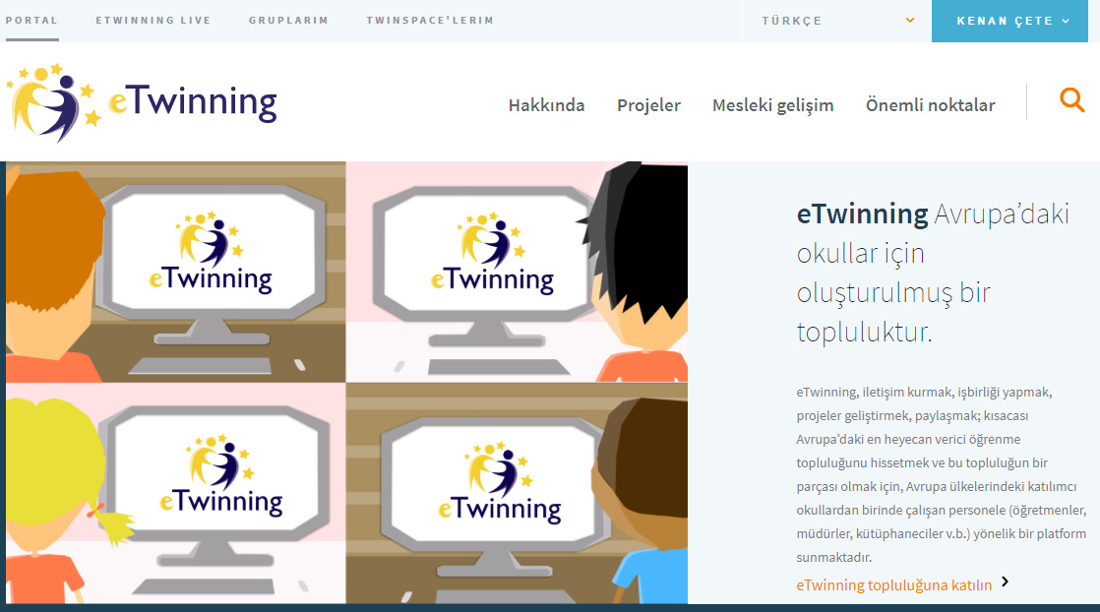
eTwinning portal herkese açık olan alandır. Tüm internet kullanıcıları buradaki bilgilere ulaşabilir.
eTwinning Portalı

Slide 7
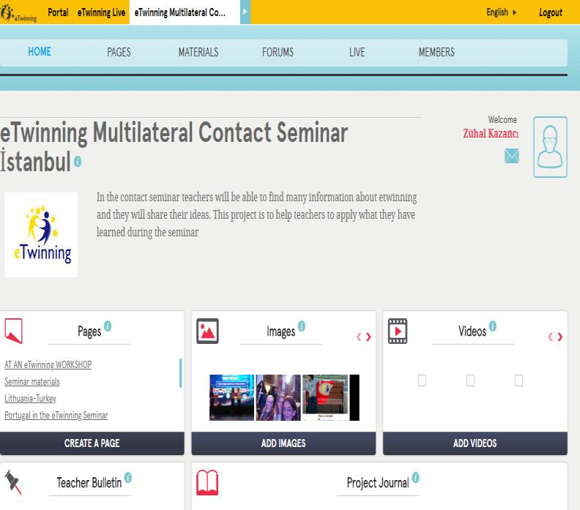
eTwinning Portalı
TwinSpace alanı ise proje başlattığınızda veya projeye katıldığınızda o projeye özel olarak açılır.

Slide 8
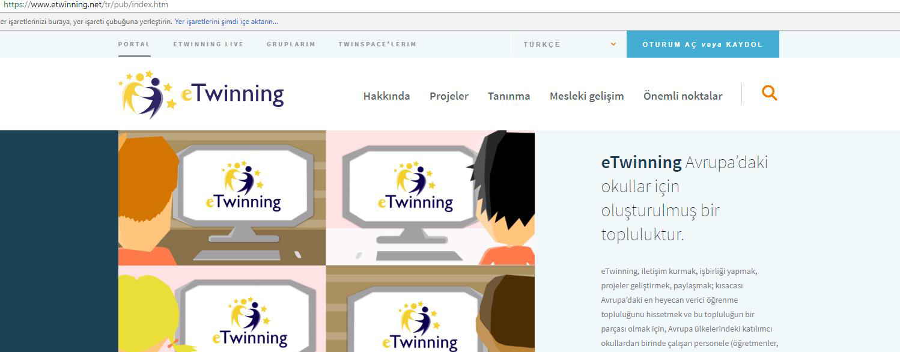
eTwinning ağında gerçekleşen olaylar burada duyurulur.
Burada eTwinning hakkında geniş bilgi ve yönlendirme bulabilirsiniz
Bu başlık altında proje oluşturmak için detaylı yönergeler bulacaksınız. Ayrıca sizi başarılı projeler konusunda yönlendirecek ‘Proje Kitleri’ne de buradan ulaşabilirsiniz.
eTwinning’in sağladığı mesleki gelişim etkinlikleriyle ilgili açıklamalar bulunmaktadır. Bu etkinliklere kayıtlı kullanıcı olarak katılabilirsiniz.
eTwinning’deki başarılı uygulamaları ödüllendirmeye, öğretmen ve okulların tanınmasına yönelik uygulamalar bu başlık altında tanıtılımaktadır.

Slide 9
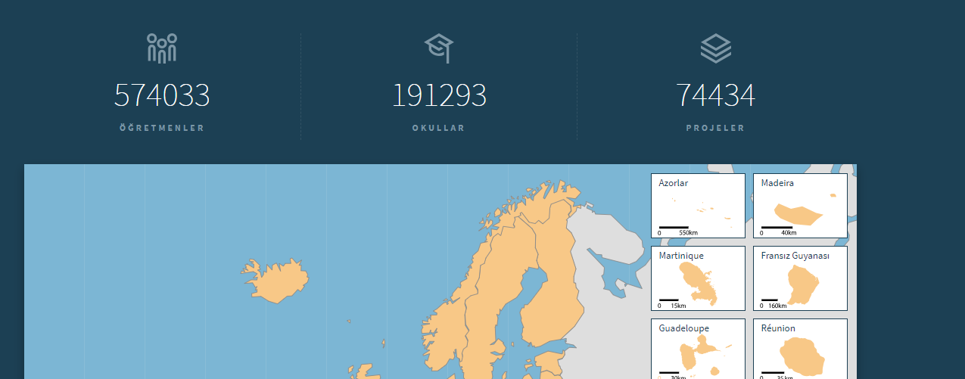
eTwinning Portalı
eTwinning’e kayıtlı öğretmen, okul, proje sayılarını takip edebilirsiniz

Slide 10
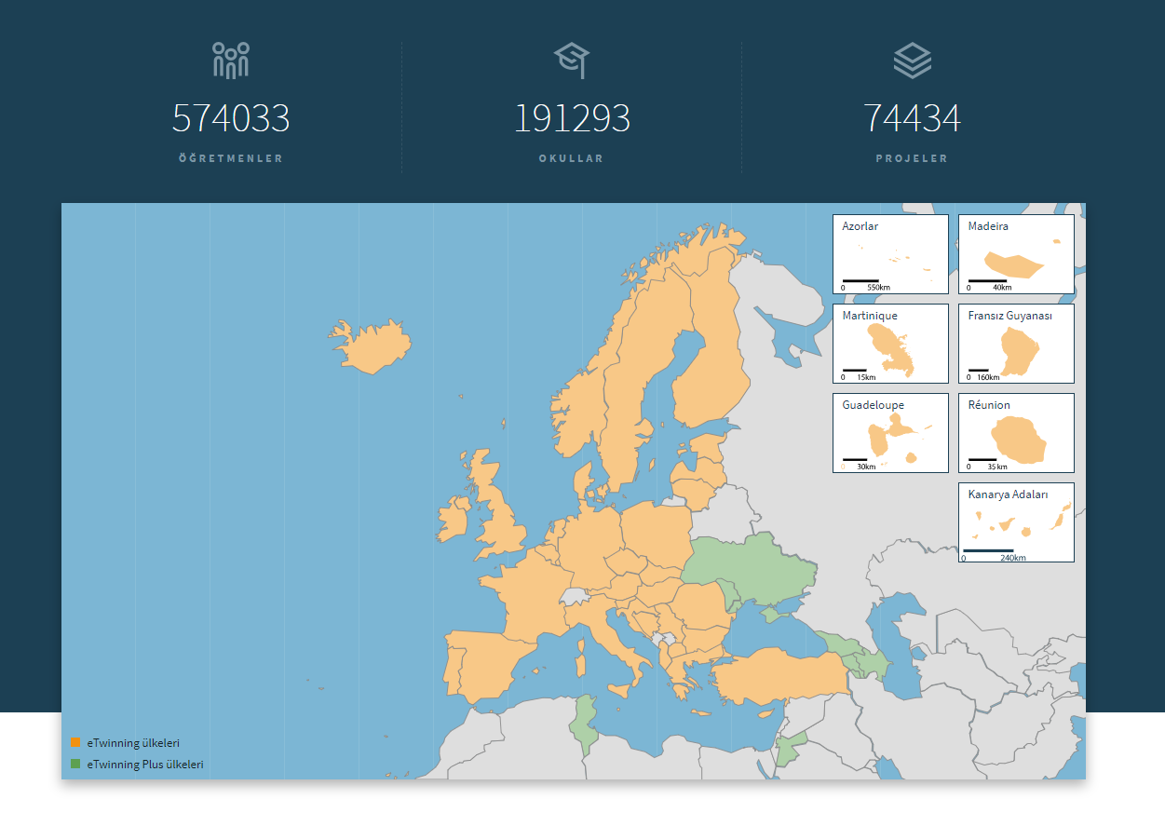
eTwinning Portalı
Harita üzerinde ülkeleri seçerek ülkedeki eTwinning istatistiklerini öğrenebilirsiniz. Ayrıca bu ülkede oluşturulmuş projeler, il koordinatörleri ile ilgili bilgiler ve iletişim bilgileri bulabilirsiniz

Slide 11
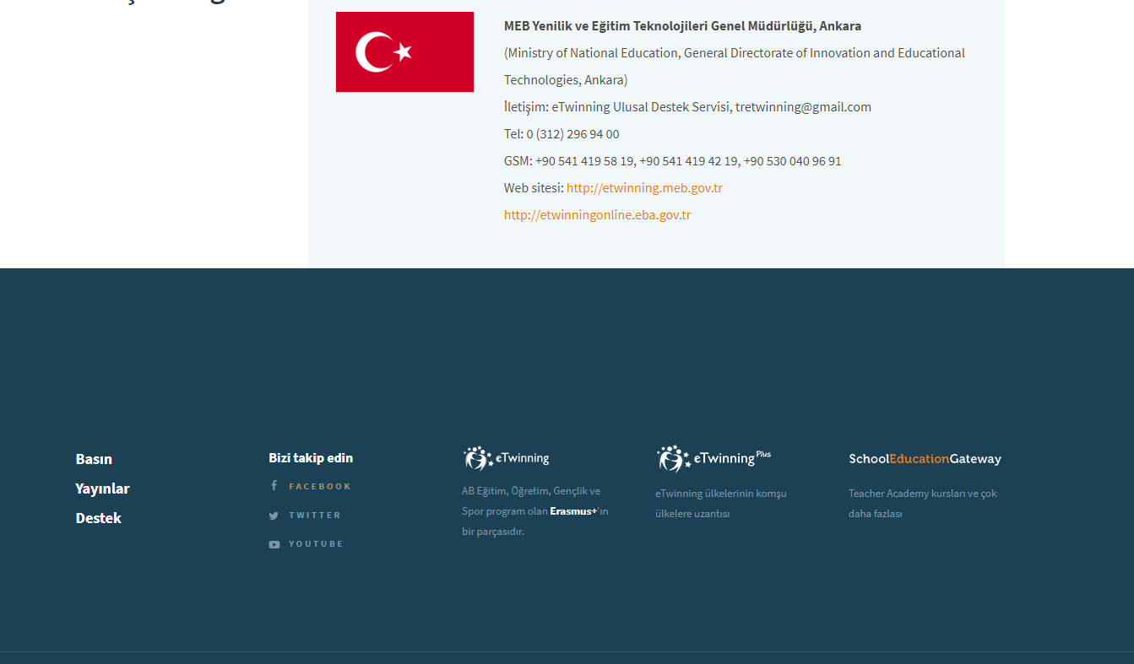
eTwinning logo kullanım kurallarına da bu başlık altında ulaşabilirsiniz
eTwinning yayınlarının içeriğine ulaşabilirsiniz.
Sık sorulan sorulara verilen cevapları bulabilirsiniz. Ayrıca Kendi Kendine Eğitim Materyalleri’ne de buradan ulaşabilirsiniz.

Slide 12
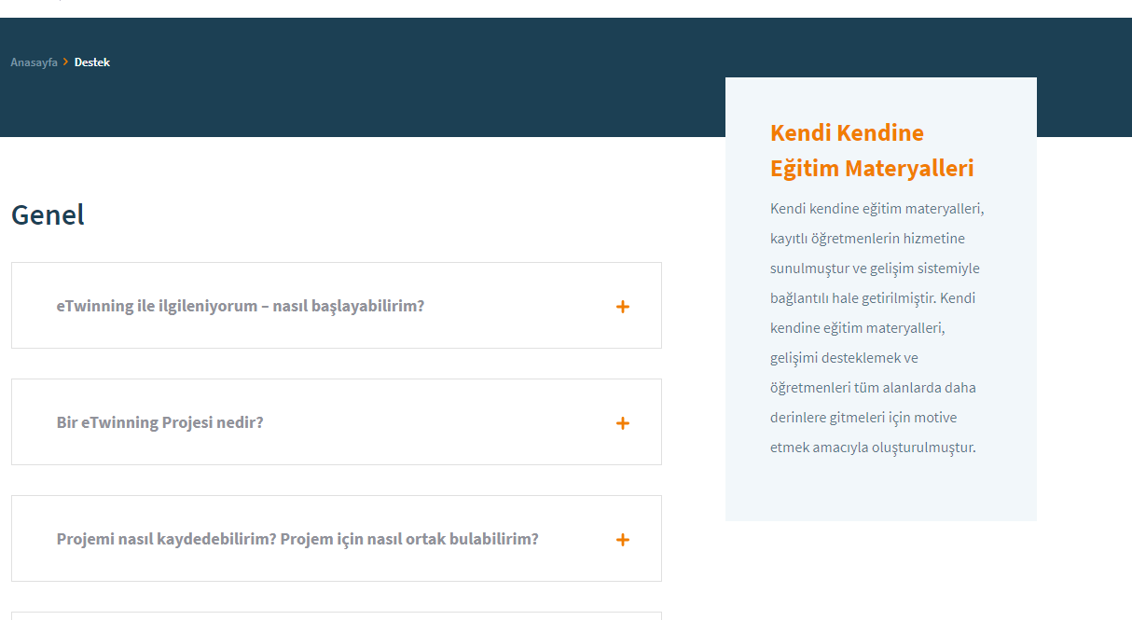
eTwinning Portalı
Bu bölümde e Twinning araçları ve bunları nasıl kullanabileceğinizi gösteren detaylı sunumlara ulaşabilirsiniz.

